Slide 1

Особенности построения процесса обучения по курсу
«Основы религиозных культур
и светской этики»
Учитель начальных классов: Лопухова Н.И.
1

Slide 2

Основы государственной политики,
нормативно-правовая база реализации ОРКСЭ

Slide 3

Законодательные акты
Российской Федерации, регламентирующие изучение в системе образования истории и культуры религий
Конституция Российской Федерации (1993);
Федеральный закон «Об образовании в Российской Федерации» (2012);
Федеральный закон «О свободе совести и о религиозных объединениях» (1997).

Slide 4
Конституция Российской Федерации
Статья 13.
1. В Российской Федерации признается идеологическое многообразие.
2. Никакая идеология не может устанавливаться в качестве государственной или обязательной…
Статья 14.
1. Российская Федерация — светское государство. Никакая религия не может устанавливаться в качестве государственной или обязательной.
2. Религиозные объединения отделены от государства и равны перед законом.
Статья 17.
… 3. Осуществление прав и свобод человека и гражданина не должно нарушать права и свободы других лиц.
Статья 19.
… 2. Государство гарантирует равенство прав и свобод человека и гражданина независимо от… отношения к религии, убеждений, принадлежности к общественным объединениям… Запрещаются любые формы ограничения прав граждан по признакам… национальной, языковой или религиозной принадлежности.
Статья 28.
Каждому гарантируется свобода совести, свобода вероисповедания, включая право исповедовать индивидуально или совместно с другими любую религию или не исповедовать никакой, свободно выбирать, иметь и распространять религиозные и иные убеждения и действовать в соответствии с ними.

Slide 5
Федеральный закон
«О свободе совести и религиозных объединениях»
Статья 3. Право на свободу совести и свободу вероисповедания
п.5 Никто не обязан сообщать о своем отношении к религии и не может подвергаться принуждению при определении своего отношения к религии, к исповеданию или отказу от исповедания религии, к участию или неучастию в богослужениях, других религиозных обрядах и церемониях, в деятельности религиозных объединений, в обучении религии. Запрещается вовлечение малолетних в религиозные объединения, а также обучение малолетних религии вопреки их воле и без согласия их родителей или лиц, их заменяющих.
Статья 5. Религиозное образование
п.1 Каждый имеет право на получение религиозного образования по своему выбору индивидуально или совместно с другими.
п.2 Воспитание и образование детей осуществляются родителями или лицами, их заменяющими, с учетом права ребенка на свободу совести и свободу вероисповедания.
п.4 По письменной просьбе родителей или лиц, их заменяющих, и с согласия детей, обучающихся в государственных или муниципальных образовательных организациях, указанные образовательные организации на основании решения коллегиального органа управления образовательной организации по согласованию с учредителями могут предоставлять религиозной организации возможность обучать детей религии вне рамок образовательной программы.

Slide 6
Закон «Об образовании в Российской Федерации» № 273-ФЗ от 29.12.2012 г.
Статья 2. Основные понятия, используемые в настоящем Федеральном законе.
Статья 3. Основные принципы государственной политики и правового
регулирования отношений в сфере образования.
Статья 12. Образовательные программы.
Статья 27. Структура образовательной организации.
Статья 47. Правовой статус педагогических работников. Права и свободы педагогических работников, гарантии их реализации.
Статья 44. Права, обязанности и ответственность в сфере образования родителей (законных представителей) несовершеннолетних обучающихся.
Статья 48. Обязанности и ответственность педагогических работников.
Статья 87. Особенности изучения основ духовно-нравственной культуры народов Российской Федерации. Особенности получения теологического и религиозного образования.

Slide 7

Статья 87. Особенности изучения основ духовно-нравственной культуры народов Российской Федерации. Особенности получения теологического и религиозного образования
1. В целях формирования и развития личности в соответствии с семейными и общественными духовно-нравственными и социокультурными ценностями в основные образовательные программы могут быть включены, в том числе на основании требований соответствующих федеральных государственных образовательных стандартов, учебные предметы, курсы, дисциплины (модули), направленные на получение обучающимися знаний об основах духовно-нравственной культуры народов Российской Федерации, о нравственных принципах, об исторических и культурных традициях мировой религии (мировых религий), или альтернативные им учебные предметы, курсы, дисциплины (модули).
2. Выбор одного из учебных предметов, курсов, дисциплин (модулей), включенных в основные общеобразовательные программы, осуществляется родителями (законными представителями) обучающихся.

Slide 8
правовой аспект
Федеральный государственный образовательный стандарт начального общего образования, утвержденный приказом Министерства образования и науки Российской Федерации от 6 октября 2009 г.№ 373 (с изменениями)
Федеральный государственный образовательный стандарт основного общего образования, утвержденный приказом Министерства образования и науки Российской Федерации от 17 декабря 2010 г. № 1897
Приказ Министерства образования и науки РФ от 31 марта 2014 г. № 253 “Об утверждении федерального перечня учебников, рекомендуемых к использованию при реализации имеющих государственную аккредитацию образовательных программ начального общего, основного общего, среднего общего образования” (с изменениями)
Регламент выбора в образовательной организации родителями (законными представителями) одного из модулей комплексного курса «Основы религиозных культур и светской этики» (направлен письмом Минобрнауки РФ от 31 марта 2015 г. № 08-461)
ПРИМЕРНАЯ ОСНОВНАЯ ОБРАЗОВАТЕЛЬНАЯ ПРОГРАММА НАЧАЛЬНОГО ОБЩЕГО ОБРАЗОВАНИЯ (ОДОБРЕНА Федеральным учебно-методическим объединением по общему образованию Протокол заседания от 8 апреля 2015 г. № 1/15)

Slide 9
Федеральный государственный образовательный стандарт начального общего образования (ФГОС НОО)
Предметная область «Основы религиозных культур и светской этики» (ОРКСЭ):
основы православной культуры,
основы иудейской культуры,
основы буддийской культуры,
основы исламской культуры,
основы мировых религиозных культур, основы светской этики.
Требования к результатам освоения основных образовательных программ: метапредметные и личностные результаты образования.
Наличие стандартизируемого воспитательного компонента.

Slide 10
Примерная основная
образовательная программа
начального общего образования
предметное содержание по каждому из модулей ОРКСЭ и планируемые результаты его освоения, а также учебная нагрузка по ОРКСЭ в примерных учебных планах для общеобразовательных организаций;
содержание образования по религиозным культурам в рамках ОРКСЭ и требования к его освоению школьниками в соответствии с нормой Федерального закона «Об образовании в Российской Федерации» (ч. 3 ст. 87) прошли экспертизу в централизованных религиозных организациях.

Slide 11
Федеральный перечень учебников,
рекомендуемых к использованию при реализации имеющих государственную аккредитацию образовательных программ начального общего, основного общего, среднего общего образования
В образовательном процессе в школе могут использоваться учебники по модулям ОРКСЭ из Федерального перечня (утвержден приказом Минобрнауки России от 31 марта 2014 г. № 253).
Педагог свободен в выборе учебников, соответствующих учебно-методических комплектов (УМК) из актуального Федерального перечня.

Slide 12
Инструктивно-методические письма Министерства образования и науки
Российской Федерации
Письмо Минобрнауки России от 31 марта 2015 года № 08-461 «Регламент выбора модуля курса ОРКСЭ»;
Письмо Минобрнауки России от 25 мая 2015 год № 08-761 «Методические рекомендации по изучению предметных областей Основы религиозных культур и светской этики и Основы духовно-нравственной культуры народов России».
Письмо Минобрнауки России от 19 января 2018 года № 08-96 «Методические рекомендации по совершенствованию процесса реализации комплексного учебного курса «Основы религиозных культур и светской этики» и предметной области «Основы духовно-нравственной культуры народов России».

Slide 13
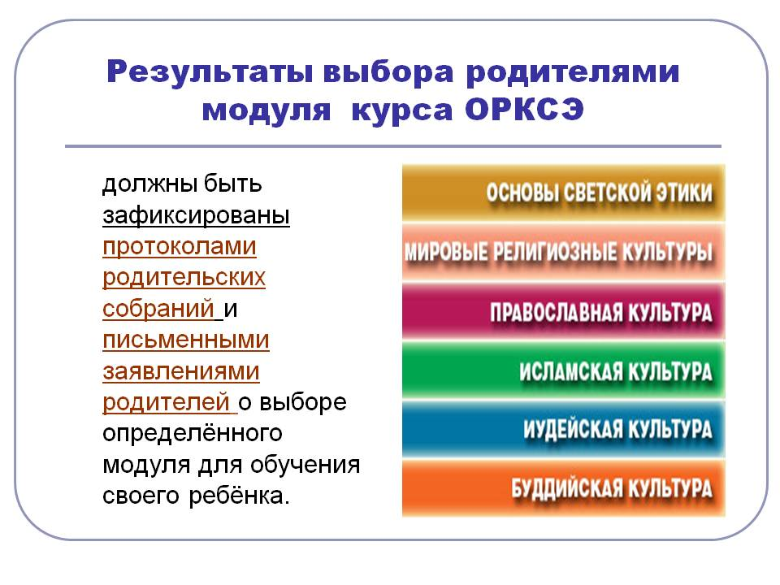

Slide 14
Международные нормативные правовые акты по вопросу преподавания истории и культуры религий в светской школе
Конвенция о правах ребенка (ст. 14);
Государства-участники уважают право ребенка на свободу мысли, совести и религии.
Свобода исповедовать свою религию или веру может подвергаться только таким ограничениям, которые установлены законом и необходимы для охраны государственной безопасности, общественного порядка, нравственности и здоровья населения или защиты основных прав и свобод других лиц.
Международный пакт об экономических, социальных и культурных правах (п. 3 ст. 13);
Участвующие в настоящем Пакте государства признают право каждого человека на образование. Они соглашаются, что образование должно быть направлено на полное развитие человеческой личности и создание ее достоинства и должно укреплять уважение к правам человека и основным свободам. Они далее соглашаются в том, что образование должно дать возможность всем быть полезными участниками свободного общества, способствовать взаимопониманию, терпимости и дружбе между всеми нациями и всеми расовыми, этническими и религиозными группами и содействовать работе Организации Объединенных Наций по поддержанию мира.
Протокол № 1 Европейской Конвенции о защите прав человека и основных свобод (ст. 2 «Право на образование»).
Никому не может быть отказано в праве на образование. Государство при осуществлении любых функций, которые оно принимает на себя в области образования и обучения, уважает право родителей обеспечивать такое образование и такое обучение, которые соответствуют их религиозным и философским убеждениям.

Slide 15
Конституционно-правовые нормы
Российская Федерация — светское государство.
Равенство прав и свобод человека и гражданина независимо от его отношения к религии.
Идеологическое многообразие.
Свобода совести, свобода вероисповедания.
Запрет пропаганды национального и религиозного превосходства.
Светский характер образования в государственных и муниципальных образовательных организациях.
Запрет вовлечения малолетних в религиозные объединения.
Право на получение религиозного образования.
Религиозные организации вправе в соответствии со своими уставами и с законодательством создавать образовательные учреждения.
В государственных и муниципальных образовательных организациях и в организациях, осуществляющих управление в сфере образования, не допускается создание и деятельность организационных структур религиозных движений и организаций.

Slide 16
Стратегия развития воспитания в Российской Федерации
на период до 2025 года
1. Развитие социальных институтов воспитания
поддержка семейного воспитания;
развитие воспитания в системе образования;
расширение воспитательных возможностей информационных ресурсов;
поддержка общественных объединений в сфере воспитания.
2. Обновление воспитательного процесса с учетом современных достижений науки и на основе отечественных традиций
гражданское воспитание;
патриотическое воспитание и формирование российской идентичности;
духовное и нравственное воспитание детей на основе российских традиционных ценностей;
приобщение детей к культурному наследию.

Slide 17
Стратегия национальной безопасности РФ
III. Национальные интересы и стратегические национальные приоритеты
- сохранение и развитие культуры, традиционных российских духовно-нравственных ценностей
IV. Обеспечение национальной безопасности
Основными угрозами государственной и общественной безопасности являются:
… деятельность радикальных общественных объединений и группировок, использующих националистическую и религиозно-экстремистскую идеологию…, разрушение традиционных российских духовно-нравственных ценностей
Для решения задач национальной безопасности … необходимы:
- повышение роли школы в воспитании молодежи как ответственных граждан России на основе традиционных российских духовно-нравственных и культурно-исторических ценностей, а также в профилактике экстремизма и радикальной идеологии
- повышение качества преподавания русского языка, литературы, истории, основ светской этики, традиционных религий

Slide 18
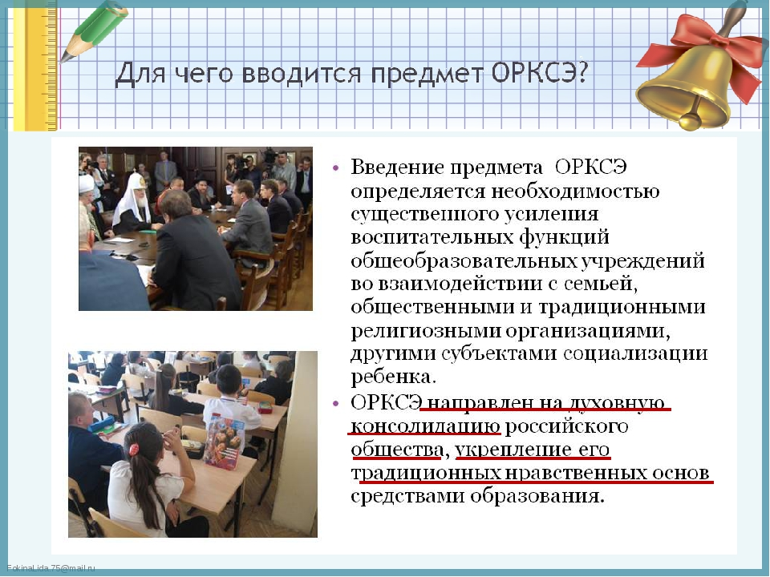

Slide 19
Истоки курса ОРКСЭ
Поручение Президента РФ от 02.08.2009 № Пр-2009 Председателю
правительства РФ В.В. Путину; Распоряжение Правительства РФ от 11.08.2009 г. № ВП-П44-4632
01.04.2010 г. – начало эксперимента по введению в 19 регионах РФ курса ОРКСЭ (по факту – в 21 регионе) в 2009-11 гг.
Форма и продолжительность обучения: 6 модулей, по 17 часов в 4 и 5 кл.
Цели и задачи: формирование у младшего подростка мотиваций к осознанному нравственному поведению, основанному на знании и уважении культурных и религиозных традиций многонационального народа России, а также к диалогу с представителями других культур и мировоззрений, ИЛИ воспитание терпимости.
Особенности:
вести курс будут светские педагоги;
курс имеет не вероучительный, а культурологический характер;
курс будет безотметочный, поскольку носит не знаниевый, а воспитывающий и социализирующий характер.
Ожидаемый результат: знакомство учащихся с основами ведущих религиозных культур народов России, т.е. не изоляция и замыкание в своей среде, а выход вовне и развитие.

Slide 20
Изначальные сложности в работе с УМК по ОРКСЭ
В модульных учебниках даны огромные тексты, перегруженные деталями и понятиями.
У младших школьников не сформировано историческое мышление, они не изучают географию, историю, не имеют связного представления об истории человечества.
Многие факты и события трудны для их восприятия.
Результат – дети вынуждены зубрить текст. Вместо деятельности – заучивание.

Slide 21
Истоки курса Основы ДНК НР
По данным на февраль 2012 г., в результате апробации курса ОРКСЭ 480 тыс. учащихся из 9980 школ было выбрано: модуль «Основы светской этики» — 42% школьников, основы мировых религиозных культур — 18%, ОПК — 30%, ислам — 9%. Остальные —1%.
По итогам эксперимента, в ФГОСы НОО и ООО была внесена предметная область «Основы ДНК».
Курс интегрированный, рассчитанный на 17 ч. в 4 и 17 ч. в 5 кл.
28.01.2012 – Распоряжение №84-р Премьер-министра Путина «Об утверждении плана мероприятий по введению…комплексного учебного курса… ОРКСЭ».
Приказы Фурсенко «О внесении изменений в федеральный БУП и примерные учебные планы…» и «О внесении изменений в ФК ФГОС 2004 г.».
До перехода в 2015/16 у.г. на ФГОС НОО, вместо ОДНК – ОРКСЭ (34 часа в 4 кл.).
На 01.09.2014, Основы светской этики выбрали 46% учащихся, Основы мировых религиозных культур – 19%, ОПК – 31%, Основы ислама – 4%.

Slide 22
В 2012-13 уч.г. в четвертых классах введен обязательный курс ОРКСЭ (в основном, вместо одного урока русского языка).
В 2015-16 уч.г. пятые классы перешли на ФГОС ООО, где имеется обязательная предметная область – Основы ДНК НР.

Slide 23
ПРИМЕРНАЯ ОСНОВНАЯ ОБРАЗОВАТЕЛЬНАЯ ПРОГРАММА
НАЧАЛЬНОГО ОБЩЕГО ОБРАЗОВАНИЯ
ПЛАНИРУЕМЫЕ РЕЗУЛЬТАТЫ
Планируемые результаты освоения предметной области «ОРКСЭ» включают
общие результаты по предметной области (учебному предмету) – ВЕСЬ КУРС ОРКСЭ,
и результаты по каждому учебному модулю
с учетом содержания примерных рабочих программ по «Основам православной культуры», «Основам исламской культуры», «Основам буддийской культуры», «Основам иудейской культуры», «Основам мировых религиозных культур», «Основам светской этики».

Slide 24
Общие планируемые результаты
В результате освоения курса выпускник научится:
– понимать значение нравственных норм и ценностей для достойной жизни личности, семьи, общества;
– поступать в соответствии с нравственными принципами, основанными на свободе совести и вероисповедания, духовных традициях народов России, общепринятых в российском обществе нравственных нормах и ценностях;
– осознавать ценность человеческой жизни, необходимость стремления к нравственному совершенствованию и духовному развитию;
– развивать первоначальные представления о традиционных религиях народов России (православии, исламе, буддизме, иудаизме), их роли в культуре, истории и современности, становлении российской государственности, российской светской (гражданской) этике, основанной на конституционных обязанностях, правах и свободах человека и гражданина в Российской Федерации;
– ориентироваться в вопросах нравственного выбора на внутреннюю установку личности поступать согласно своей совести.

Slide 25
«БОЛЕВЫЕ ТОЧКИ» МОДУЛЬНОГО ИЗУЧЕНИЯ
Дидактические:
невыполнение стандарта
завышенный объем содержания обучения (учитель разворачивает учебный материал по «религиозным» модулям на весь объем часов, что приводит к усложнению изучения соответствующих тем и перегрузке учащихся)
2. Педагогические:
нарушение идеи единства российской культуры, формирование изолированности и обособления
сосредоточенность на «моей» религии приводит к игнорированию других религий и культур, неумению вести диалог с людьми «другой» культуры, нетерпимости
Выход: знание основ ВСЕХ религиозных (и нерелигиозных) культур – основа взаимопонимания и терпимости; прежде чем разъединиться, нужно объединиться

Slide 26
Что такое модульное построение курса?
Модуль - элемент содержания, а не организации обучения.
Модульное построение означает, что в содержании обучения должны быть представлены все элементы, указанные в стандарте.
ПРОБЛЕМА
«При прохождении контроля качества образования в акте по результатам проверки указано нарушение. Родителями был выбран модуль "Светская этика", однако в программе этого модуля нет содержания о религиях. Требования к уровню подготовки оканчивающих начальную школу указывают, что в результате изучения ОРКСЭ ученик должен знать/понимать:
❖ основные понятия религиозных культур;
❖ историю возникновения религиозных культур;
❖ историю развития различных религиозных культур в истории России;
❖ особенности и традиции религий;
и т.д.
Таким образом, изучая только модуль «Светская этика», нами не реализуется стандарт.
Значит, надо изучать все модули? Что делать?»
Notes:
Из письма учителя начальной школы

Slide 27
Интегративная структура курса
Первое полугодие Второе полугодие
Основы религиозных Любой из шести модулей
культур и светской этики
(Основы духовно-нравственной
культуры народов России)
I полугодие – 17 час. Цель: осознание того, каковы источники формирования культуры общества. Занятия проводятся всем классом.
II полугодие – 17 час. Цель: углубление знаний о конкретной религии или светской этике. Работа в группах по модулям.

Slide 28
Комплексный курс ОРКСЭ (4 класс)
Комплексный
курс
ОРКСЭ

Slide 29
Основные блоки содержания курса ОРКСЭ
Нравственная культура общества. Источники ее возникновения и развития: народные традиции; традиционные религии.
Значение нравственности в жизни человека и общества.
Особенности российского государства: многонациональность, поликультурность, поликонфессиональность
Нормы религиозной морали, ставшие общечеловеческими ценностями
Общечеловеческие ценности как нормы жизни современного человека и основа его духовного здоровья

Slide 30
Модульный вариант | Интегративный вариант
изучаются:
Своеобразие религиозной культуры и/или основное содержание выбранного (одного) модуля Идеи, которые отличают религиозные и этнические культуры друг от друга Дидактические единицы, которые соответствуют выбранному модулю | Общечеловеческие и базовые национальные ценности, которые объединяют разные этнические и религиозные культуры народов России Вклад каждой религиозной и этнической культуры в становление культуры единой России Дидактические единицы, которые соответствуют комплексному курсу ОРКСЭ

Slide 31
Выбор родителей четвероклассников на 2014—2015 учебный год
В целом по России:
Основы светской этики — 52,7%
Основы православной культуры — 21,7%
Основы мировых религиозных культур —21,2%
Основы исламской культуры — 4%
Основы буддийской культуры — 0,4%
Основы иудейской культуры — 0,1%
ИНФОРМАЦИЯ К РАЗМЫШЛЕНИЮ:
Изучение перечисленных модулей осуществляется в рамках одного предмета «Основы религиозных культур и светской этики». Таким образом, под модулем ОРКСЭ следует понимать вариант содержания предмета ОРКСЭ, используемый в соответствии с выбором. При этом требования к результатам освоения основной образовательной программы остаются едиными для всех модулей , относясь к предмету ОРКСЭ в целом.

Slide 32
Содержательные и методические аспекты
Изучение религиозной культуры по выбору, религиозное духовно-нравственное образование, воспитание
Формирование целостной духовно-нравственной культуры
Профилактика вовлечения в деструктивные религиозные культы, секты
Лучшее уяснение различий религии и науки, критериев научности
Методические подходы:
Преподавание положительных знаний о духовно-нравственной традиции в связи с культурой, образом жизни семьи, социокультурной общности
Сравнительные сведения о других религиях – ограниченно, только в связи с историей и культурой данной традиции и только в старшей школе
Дифференциация научного и мировоззренческого содержания в естественнонаучном образовании, диалогичность, отказ от односторонних мировоззренческих трактовок

Slide 33
Содержательные и методические аспекты
Изучение нерелигиозной этики, религиоведения по выбору, нерелигиозное духовно-нравственное образование, развитие
Систематическое развитие духовно-нравственной сферы личности
Знакомство с широким спектром нерелигиозных и религиозных учений
Лучшее понимание роли духовно-нравственной культуры в обществе
Методические подходы:
Знания о духовно-нравственных традициях в связи с содержанием базового гуманитарного образования, сравнительное религиоведение в старшей школе
Приоритет общепринятых нравственных ценностей, норм, гражданской этики
Дифференциация описательного и объяснительного учебного материала с указанием его мировоззренческих оснований

Slide 34
Краткая сравнительная характеристика подходов к обучению
Осуществляют учителя | Осуществляют священнослужители

Slide 35
Требования к результатам освоения основной образовательной программы
начального общего и основного общего образования
НОО | ООО
личностные
1) формирование основ российской гражданской идентичности, чувства гордости за свою Родину, российский народ и историю России, осознание своей этнической и национальной принадлежности; формирование ценностей многонационального российского общества; становление гуманистических и демократических ценностных ориентаций; | 1) воспитание российской гражданской идентичности: патриотизма, уважения к Отечеству, прошлое и настоящее многонационального народа России; осознание своей этнической принадлежности, знание истории, языка, культуры своего народа, своего края, основ культурного наследия народов России и человечества; усвоение гуманистических, демократических и традиционных ценностей многонационального российского общества; воспитание чувства ответственности и долга перед Родиной;

Slide 36
НОО | ООО
личностные
2) формирование целостного, социально ориентированного взгляда на мир в его органичном единстве и разнообразии природы, народов, культур и религий; | 3) формирование целостного мировоззрения, соответствующего современному уровню развития науки и общественной практики, учитывающего социальное, культурное, языковое, духовное многообразие современного мира;
3) формирование уважительного отношения к иному мнению, истории и культуре других народов; 8) развитие этических чувств, доброжелательности и эмоционально-нравственной отзывчивости, понимания и сопереживания чувствам других людей | 4) формирование осознанного, уважительного и доброжелательного отношения к другому человеку, его мнению, мировоззрению, культуре, языку, вере, гражданской позиции, к истории, культуре, религии, традициям, языкам, ценностям народов России и народов мира; готовности и способности вести диалог с другими людьми и достигать в нём взаимопонимания

Slide 37
НОО | ООО
метапредметные
1) овладение способностью принимать и сохранять цели и задачи учебной деятельности, поиска средств ее осуществления; | 1) умение самостоятельно определять цели своего обучения, ставить и формулировать для себя новые задачи в учёбе и познавательной деятельности, развивать мотивы и интересы своей познавательной деятельности;
2) освоение способов решения проблем творческого и поискового характера; | 2) умение самостоятельно планировать пути достижения целей, в том числе альтернативные, осознанно выбирать наиболее эффективные способы решения учебных и познавательных задач;
3) формирование умения планировать, контролировать и оценивать учебные действия в соответствии с поставленной задачей и условиями ее реализации; определять наиболее эффективные способы достижения результата; | 3) умение соотносить свои действия с планируемыми результатами, осуществлять контроль своей деятельности в процессе достижения результата, определять способы действий в рамках предложенных условий и требований, корректировать свои действия в соответствии с изменяющейся ситуацией;

Slide 38
НОО (ОРКСЭ) | ООО (ОДНК НР)
предметные
1) готовность к нравственному самосовершенствованию, духовному саморазвитию; | 1) воспитание способности к духовному развитию, нравственному самосовершенствованию; воспитание веротерпимости, уважительного отношения к религиозным чувствам, взглядам людей или их отсутствию;
2) знакомство с основными нормами светской и религиозной морали, понимание их значения в выстраивании конструктивных отношений в семье и обществе; | 2) знание основных норм морали, нравственных, духовных идеалов, хранимых в культурных традициях народов России, готовность на их основе к сознательному самоограничению в поступках, поведении, расточительном потребительстве;
3) понимание значения нравственности, веры и религии в жизни человека и общества | 3) формирование представлений об основах светской этики, культуры традиционных религий, их роли в развитии культуры и истории России и человечества, в становлении гражданского общества и российской государственности;

Slide 39
Основные социальные цели изучения ОРКСЭ/ОДНКНР
ЗНАНИЕ - основных норм морали, культурных традиций народов России,
ПОНИМАНИЕ - исторической роли традиционных религий и гражданского общества в становлении государственности,
ОТНОШЕНИЕ – эмоциональный отклик на происходящие события во всех сферах ОЖ,
ПОВЕДЕНИЕ – сообразно правилам и нормам

Slide 40
СОЦИАЛЬНАЯ цель: формирование основ российской гражданской идентичности
ПЕДАГОГИЧЕСКАЯ цель: понимание своей принадлежности к российскому государству
знание - «я живу в России»; «Россия – многонациональное государство»;
эмоциональное принятие - «Россия – моя Родина и Родина моих близких», «все, что происходит в моем государстве, касается меня и интересует меня»;
поведение – «могу внести скромный вклад в жизнь общества и родной страны»

Slide 41
Сложности в преподавании курса ОРКСЭ
У учителей и детей нет привычки к критическому мышлению – им надо объяснять, что на каждый вопрос может быть несколько правильных ответов (особенно по морали!).
Необходимо работать над т.н. формирующимся оцениванием, которое поддерживает интерес к учебе. Часто желание учиться пропадает только потому, что оценивают не достоинства, а недостатки. Ребенок думает не о том, что хочет сказать, а о том, как бы не сделать ошибку. Поэтому он скорее промолчит, чтобы не получить двойку. За то, что ребенок сумел высказать свою мысль и его поняли, всегда нужно ставить хорошую оценку!

Slide 42

Планируемые результаты обучения
личностные результаты (осознание своей принадлежности к народу, государству, эмоциональное отношение к малой родине, Отечеству, ее культуре и истории);
метапредметные результаты (смысловое чтение, анализ информации, сравнение разных идей и мнений, коммуникативная деятельность (рассуждение, описание, повествование).

Slide 43
Предметные результаты
Особенности представлений конкретной религии об окружающем мире и месте человека в нем.
Особенности светских взглядов на окружающий мир.
Значение данной религии и светской этики в становлении и развитии культуры мира.

Slide 44
I. Основные предметные
результаты курса
Общечеловеческие ценности есть продукт двух социальных сфер: традиционной культуры народов и религиозных культур;
Сущность духовности – сплав идей светской и религиозной сфер общества;
В России четыре традиционных религии, каждая имеет свои особенности, но изучаем то, что объединяет религии, а не противопоставляет их.

Slide 45
Планируемые результаты изучения предмета
Личностные результаты:
Гражданская идентификация
(я – гражданин государства, имею права и обязанности; мое государство многонационально).
2) Этническая идентификация
(я принадлежу к определенному народу, знаю его культуру).

Slide 46
3) Этническая дифференциация
(мое государство многонационально, все народы РФ равноправны, культура каждого народа неповторима и значима).
2) Религиозная и светская дифференциация
(в России есть традиционные религии, человек имеет право исповедовать любую религию. В каждом обществе есть неверующие (атеисты). К вере/неверию человека нужно относиться терпимо и уважительно).

Slide 47
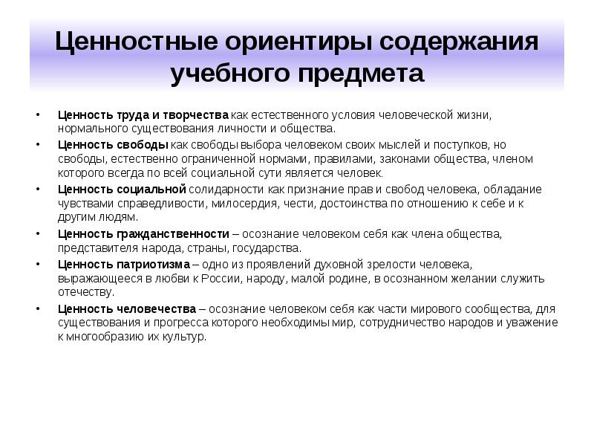

Slide 48
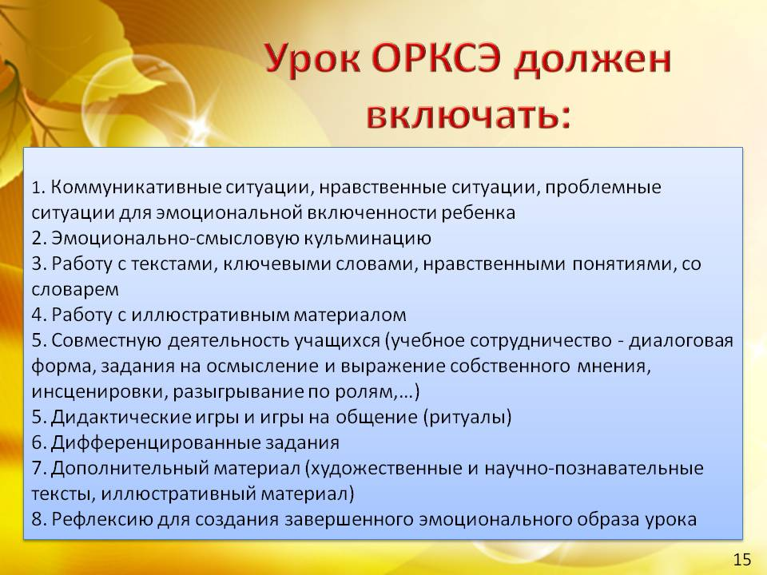

Slide 49
Как сделать интересно
Система конструктивного знания (системно-деятельностный подход) строится вокруг какой-то жизненной проблемы или группы проблем, значимых фактически для каждого человека.
Цель: создать ситуацию, чтобы ученик почувствовал, что речь идет о вещах ему небезразличных, вещах, которым он лично придает определенный смысл.
Основная педагогическая задача:
организация условий, инициирующих детское действие
ЧЕРЕЗ
творческие задания,
работу в малых группах,
обучающие игры (ролевые игры, имитации, деловые игры),
социальные проекты, соревнования, выставки, представления

Slide 50
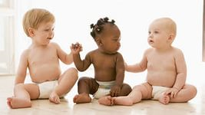
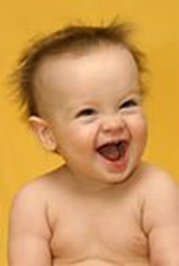
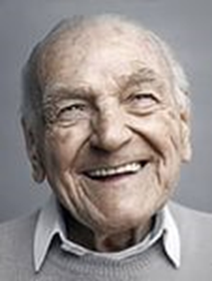
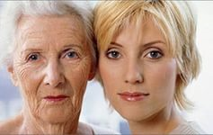
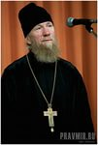
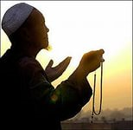

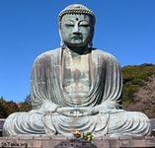
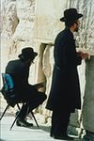
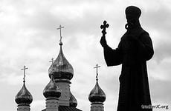
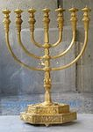
Рассмотрим фото, закончим текст

Slide 51
Членами общества являются люди разного возраста: _________________, разного цвета кожи: _________________________ и разных вероисповеданий. Одни исповедуют, например, ____________, другие -__________, третьи - ______________, четвертые - _________. А есть такие, которые не верят в Бога, их называют ______.

Slide 52
Для достижения личностных результатов важно:
Развитие эмоциональной реакции на событие, поведение, ситуацию – метод: обсуждение проблемы
Здравствуй, дорогая и любимая бабушка! Вот я и пишу тебе письмо. Ты даже не просила, а я сам сел и пишу. Я живу хорошо, только скучаю по тебе очень. Я вспоминаю, как писал сочинение на Восьмое марта в прошлом году и в нем написал про твои руки, потому что подглядел у Надьки Мирошкиной. А сам-то я ничего такого не испытывал. Бабулечка, миленькая моя, я теперь помню твои руки и все твои морщинки. Даже помню, как пахнут они — оладушками и солнышком. Я очень плохой человек, а ты "ни за что" меня любила. Я же не умел тебя любить даже "за что". А теперь я научился тебя любить, но ты этого не знаешь.
Бабушка, родная, я стану хорошим, правда- правда! Тебе не будет никогда за меня стыдно. И я постараюсь стать таким, каким я тебе всегда казался.
Мне теперь очень стыдно... Ты прости меня за то, что я не хотел писать тебе писем, за то, что не ходил тебя проведывать, когда ты лежала в больнице. Я убегал в кино, а маме говорил, что нас учительница на дополнительные занятия оставила. Я тогда не умел думать, что тебя может просто не стать...
Я помню, как ты мне в больнице сказала, что человек жив до тех пор, пока его помнят. Я тебя буду долго-долго помнить, всегда! Я только успокаиваю себя тем, что тебе сейчас, когда ты умерла, не больно...
Кому же и куда пишет этот мальчик? Что заставило его сесть за это послание и найти такие слова для выражения своих чувств?

Slide 53
Особенности методики обучения
Учебный диалог Работа с текстами
и рубриками учебника
Обсуждение реальных
и вымышленных Творческие
ситуаций задания
Работа с Совместная деятельность
дополнительными (работа в парах, группах)
материалами

Slide 54
КАКОЙ Я?
На кого я похож? Что несу я в себе?
Я подумать решил о добре и о зле...
Утром в школу проспал.
Сам с кровати не встал:
Всё лежал и дремал.
С мамой спорить я стал...
В школу быстро бежал.
Всех с дороги толкал.
Извиняться уж не было времени:
Ведь никто не упал,
лишь чуть-чуть запищал
Рыжий пёсик без рода, без племени.
Друг списать мне не дал!
Я смиряться не стал:

Slide 55
«Ты не друг мне», — сказал.
Взял тетрадь и списал.
Но обиделся он.
Был ли я огорчён?
Посмотрел я в окно и забыл про него.
Вот звонок прозвенел.
Я во двор полетел.
Там ребята играли в футбол.
Я в команду к ним встал.
Все мячи отбивал...
Но звонка не слыхал на урок.
С опозданием в класс, как ракета влетел.
«Дай дневник! И садись!»

Slide 56
Спорить я захотел.
И дневник я не дал.
«Позабыл», — я сказал.
И был послан за ним я домой.
День сегодня плохой!
Честно я признаю.
На душе как-то, вот, неспокойно...
Я подумать решил о добре и о зле
И услышал в ответ: «Зло в тебе, коль душе твоей больно!»
(Л. Л.Серафимова)
- Кто подсказал мальчику ответ на его размышления?
- Отчего стало неспокойно и больно душе?
- Помоги мальчику: подскажи, какие поступки следует ему совершить, чтобы восстановить мирное состояние души?

Slide 57
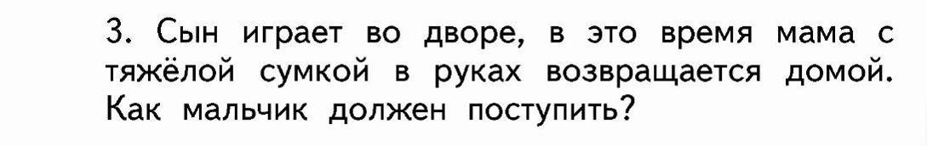
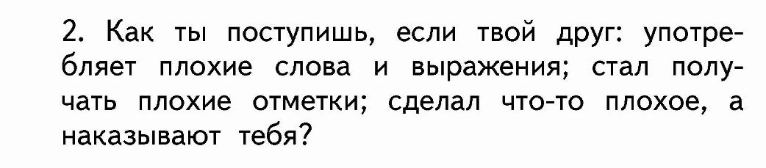
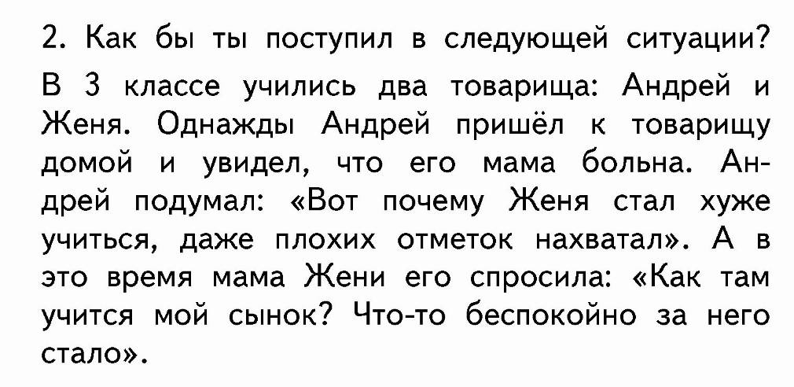
Обращение к жизненному опыту учащихся
Актуализация житейского опыта

Slide 58
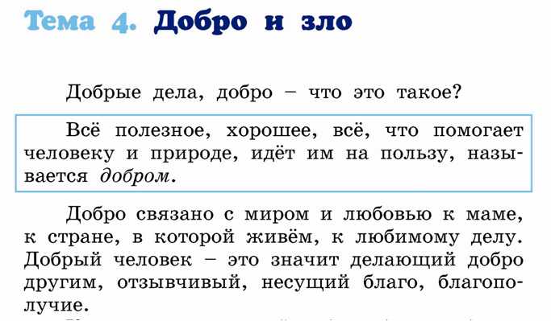
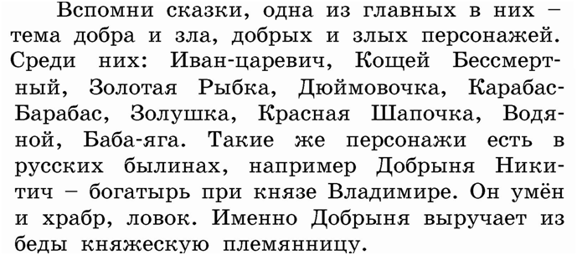
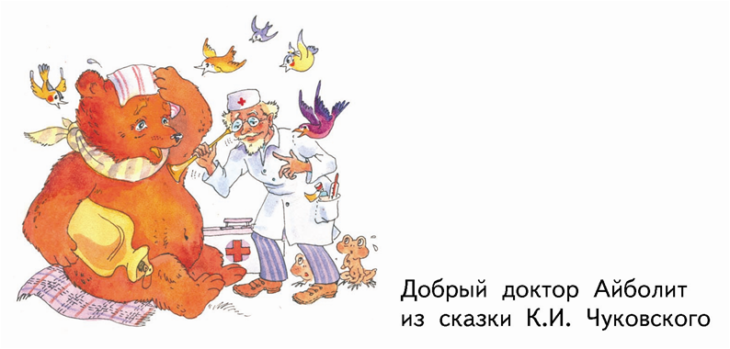
Обращение к жизненному опыту учащихся

Slide 59
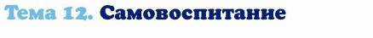
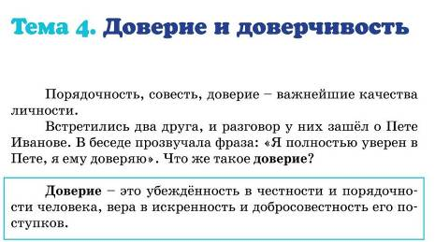
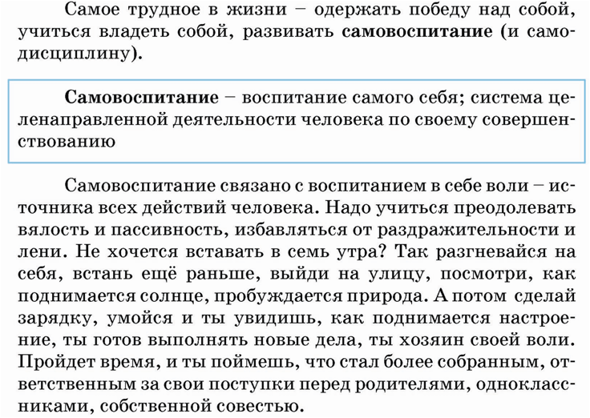

Обращение к жизненному опыту учащихся

Slide 60
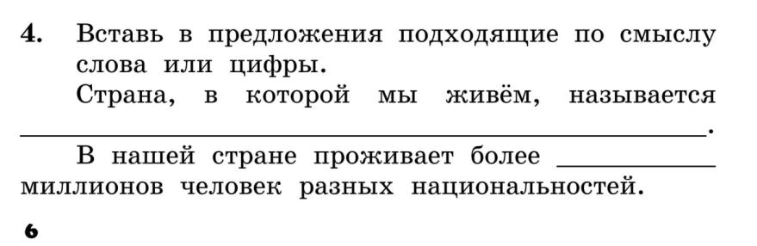
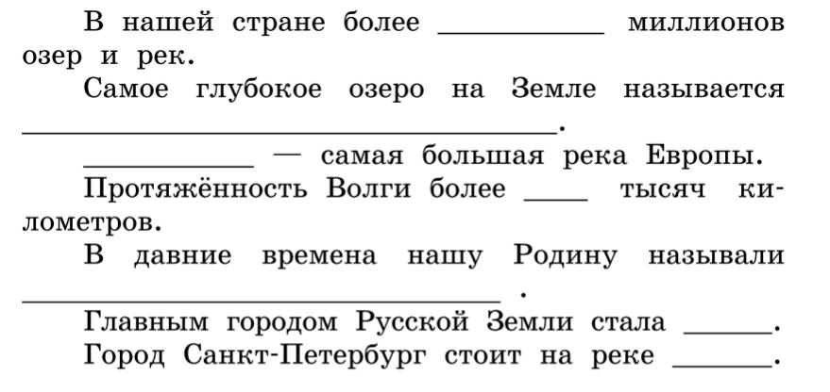
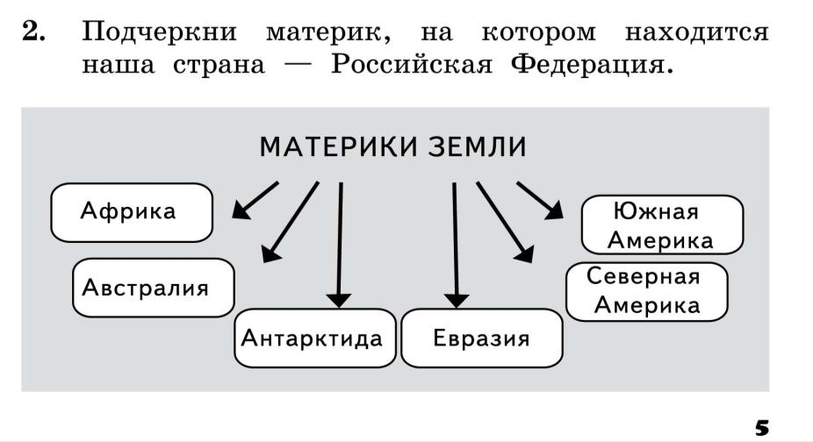
Межпредметные связи: Окружающий мир

Slide 61
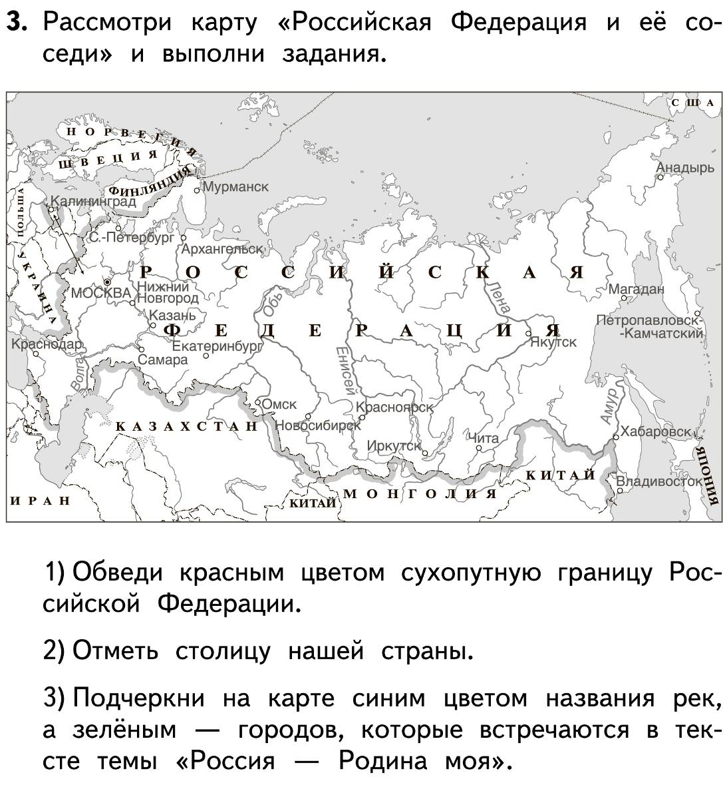
Межпредметные связи: Окружающий мир

Slide 62
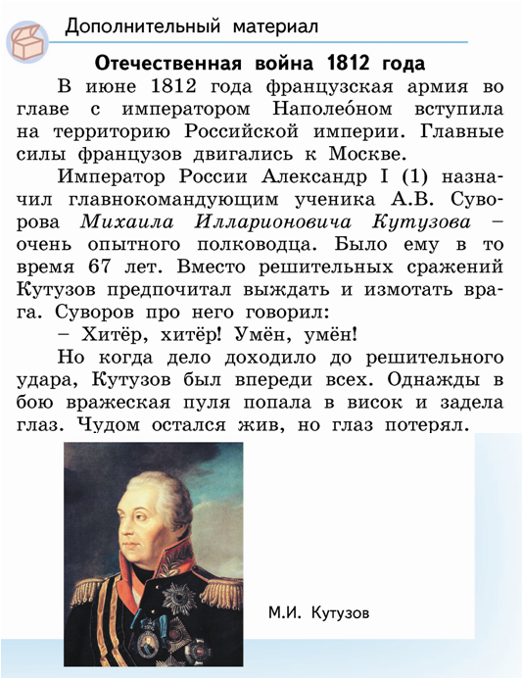
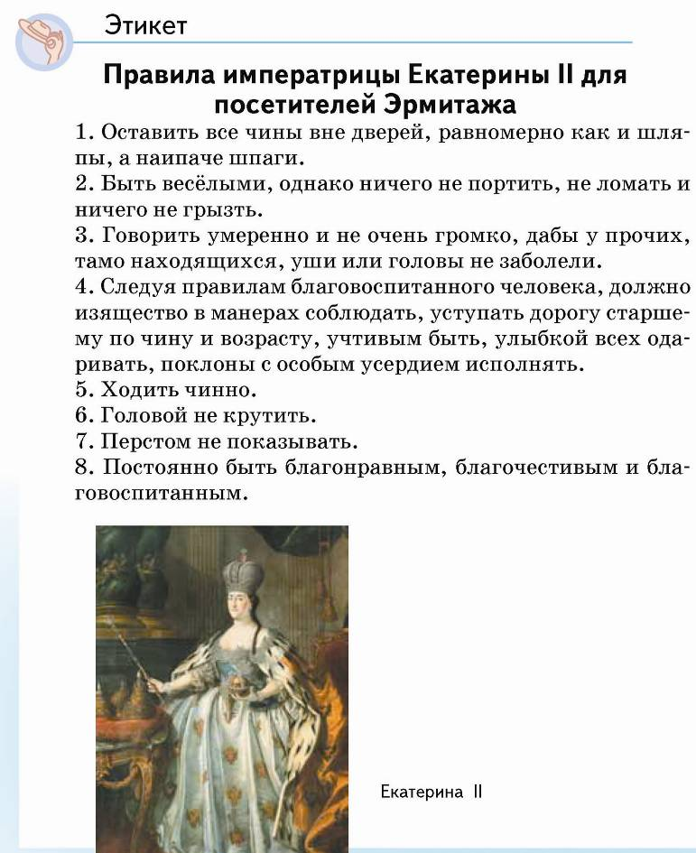
Межпредметные связи: история

Slide 63
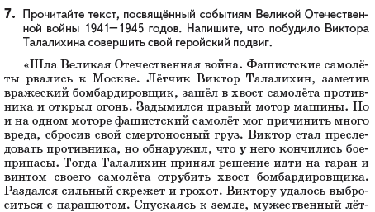
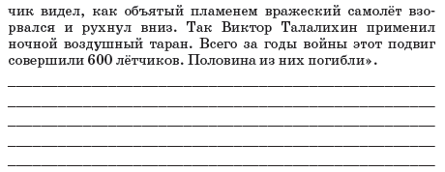

Slide 64
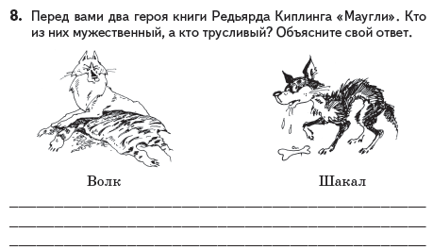

Slide 65
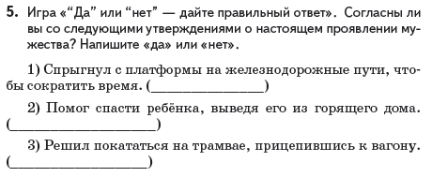
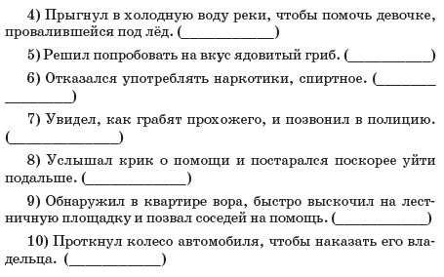

Slide 66
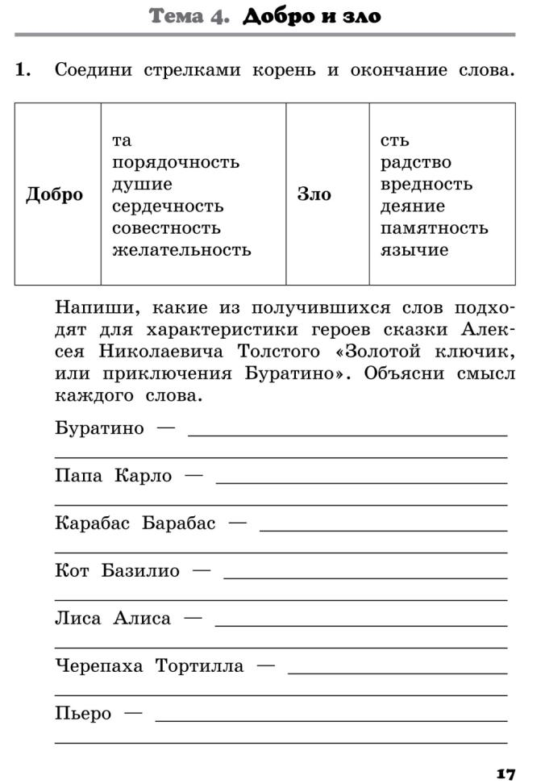
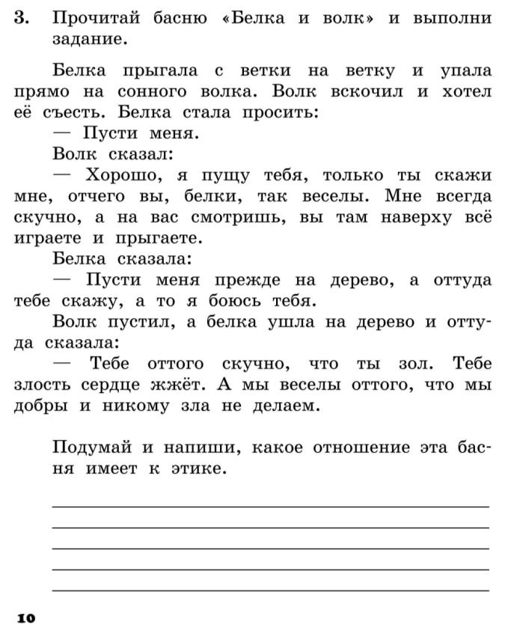
Межпредметные связи: Литературное чтение

Slide 67
Прочитай рассказ и ответь на вопросы.
НАДО СЛУШАТЬСЯ
Жили-были на свете брат и сестра: петушок и курочка. Курочка была старшая, петушок был младший. Побежал петушок в сад и стал клевать зелёную смородину. А курочка говорит ему:
— Не ешь, Петя! Захвораешь... Обожди, пока смородина поспеет.
Петушок не послушался, клевал да клевал. Но скоро так схватило у него живот, что он начал кричать:
— Ох! Беда моя, больно!
— Надо слушаться, Петя, — сказала курочка и повела братца домой.
Выздоровел петушок и пошёл в поле. Стал он бегать, прыгать, веселиться. Захотелось ему пить. Побежал он к ручью и стал пить холодную воду.
— Не пей, Петя, простудишься, — говорит ему курочка.
Не послушался петушок и напился. Стала бить его лихорадка. Побежала курочка за доктором. И долго пролежал петушок в постели.
Выздоровел петушок. Вышел на улицу, видит, уже зима; речка льдом покрылась. Захотел петушок по льду покататься. Курочка испугалась и закричала:
— Ох, Петя, не ходи! Лёд очень тонок... Ты можешь утонуть.
Не послушался петушок. Побежал по льду. Лёд проломился... Только и видели Петю. Курочка горько плакала.
(По К.Д.Ушинскому)
1) Из-за чего погиб петушок?
2) Назови сказочных героев, непослушание которых приводило к беде.

Slide 68
Прочитай рассказ и ответь на вопросы:
ЛЕНИВАЯ ПОДУШКА
Иринке нужно рано вставать, а не хочется, ох, так не хочется. Вечером спрашивает Иринка дедушку:
— Дедушка, почему утром вставать не хочется? Научи меня так спать, чтобы хотелось вставать и идти в школу.
— Это подушка у тебя ленивая, — говорит дедушка.
— А что же сделать, чтобы она не была такой ленивой?
— Я знаю тайну, — прошептал дедушка. — Когда тебе не хочется вставать, возьми подушку, вынеси её на свежий воздух и хорошенько выбей кулачками. Она и перестанет лениться.
— Правда? — обрадовалась Иринка. — Завтра я так и сделаю.
Ранним утром, когда настало время собираться в школу, Иринке очень не хотелось вставать. Но вспомнила она, что нужно подушку от лени выбить. Быстро поднялась Иринка с кровати, вынесла подушку во двор, положила на скамейку и стала выбивать. Вернулась девочка в дом, положила подушку на кровать и радостно побежала умываться.
(По рассказу В.А. Сухомлинского)
1) Какое плохое качество дедушка помог исправить Иринке? Какое доброе качество противоположно тому, которое было у Иринки?
Назови, в каких добрых делах и поступках можно проявить хорошее качество трудолюбие? Каким добрым делом можно порадовать близких людей?
2) Выполни это дело.

Slide 69
Прочитай и ответь на вопросы
ДОБРОЕ СЛОВО
У одной женщины была маленькая дочка Оля. Когда девочке исполнилось восемь лет, она тяже­ло заболела. К больной девочке стали приходить тёти и дяди, бабушки и дедушки. Каждый прино­сил для Оли что-нибудь вкусное и полезное: липовый мед, орехи, яйца. Каждый заботливо говорил: «Нужно хорошо питаться, дышать свежим воздухом и болезнь пройдёт». Оля ела и масло, и сладкий мёд, и лесные ягоды, и орехи... Но ничего не помогало.
Однажды днём собрались у её кроватки все родные. А дедушка и говорит:—Чего же Оле не хватает? Не могу понять!
Внезапно открылась дверь и в комнату вошла прабабушка Оли — столетняя Надежда. Узнав о болезни правнучки, она пришла навестить её. Присела бабушка на кровать, взяла Олину руку в свою сморщенную и сказала: - Принесла я тебе, милая моя внученька, один единственный подарок: сердечное пожелание. Одно желание осталось в моём сердце: чтобы ты, мой цветочек, выздоровела и снова смогла порадовать­ся ясному солнышку.
И такая большая сила любви была в этом добром слове, что маленькое Олино сердечко забилось сильнее. Щёчки порозовели, а в глазах засияла радость.
— Вот чего не хватало Оле, — сказал дедушка­, — доброго слова.
(По В.А. Сухомлинскому)
1) Какое чувство рождает добрые слова? говоришь ли ты кому-
нибудь добрые слова?
2) Объясни, как ты понимаешь смысл пословицы: Худо (плохо) тому, кто добра не делает никому.

Slide 70
Прочитай и ответь на вопросы:
ДВЕ ВИШНИ
У одного человека росли перед домом две вишни. Одна была злая, а другая — добрая. Когда бы он ни выходил из дома, они звали его и о чём-то просили. Злая вишня всякий раз просила разное: то «Окопай меня», то «Напои меня»... А добрая вишня всегда повторяла одни и те же слова: «Господин мой, помоги мне принести добрый урожай!»
Хозяин был одинаково милостив к обеим. Злой вишне давал всё, чего она требовала, а доброй — только то, что считал нужным для хорошего урожая. Со временем злая вишня сильно разрослась. Обильная тёмно-зелёная листва раскинулась, как густой шатёр. В отличие от неё добрая вишня выглядела скромно и не привлекала к себе внимания. Когда пришло время урожая, злая вишня родила мелкие редкие плоды, которые никак не могли дозреть из-за густой листвы. А добрая — принесла много очень вкусных ягод. И стала злая вишня сердиться на хозяина.
— Разве я в этом виноват? Ведь я выполнял все твои желания, — ответил ей хозяин. — Ты считала себя умнее хозяина, который посадил тебя.
Несчастная вишня раскаялась и пообещала хозяину, что в будущем году будет думать только об урожае. И на следующее лето обе вишни принесли одинаково хороший урожай. Их радость, как и хозяина, была велика.
(По святителю Николаю Сербскому)
Почему не принесла урожая злая вишня? О чём она просила хозяина? О чём просила добрая вишня? Чему учит рассказ?

Slide 71
Прочитай рассказ и ответь на вопросы:
ЯБЛОКО В ОСЕННЕМ САДУ
Поздней осенью близнецы Оля и Нина гуляли в яблоневом саду. Был тихий солнечный день. Кое-где на деревьях остались пожелтевшие листья.
Девочки подошли к высокой яблоне. Рядом с жёлтым листом они увидели большое розовое яблоко. Оля и Нина вскрикнули от радости:
— Как оно до сих пор не упало? — удивилась Оля.
— Сейчас мы его сорвём, — сказала Нина.
Сорвали девочки яблоко. Оле хотелось, чтобы яблоко досталось ей. Но она боялась огорчить сестру и сказала:
— Пускай яблоко будет твоим, Нина...
Нина тоже хотела яблоко. Но стыдилась сознаться в этом и сказала:
— Нет, пусть яблоко будет твоим.
Яблоко переходило из рук в руки. Тогда девочки подумали: «Отдадим яблоко маме».
Прибежали они взволнованные домой и отдали розовое, душистое яблоко маме. В маминых глазах сияла радость. Мама разрезала яблоко и дала девочкам по половинке.
(По В.А. Сухомлинскому)
Чему радовалась мама? Какими поступками ты можешь порадовать родителей?

Slide 72
Прочитай стихотворение:
БОЖИЙ ДАР
Крошку-Ангела в сочельник
Бог на землю посылал:
«Как пойдёшь ты через ельник,
Он с улыбкою сказал,
— Ёлку срубишь, и малютке
Самой доброй на земле,
Самой ласковой и чуткой,
Дай, как память обо Мне».
Всюду праздничные речи,
Всюду счастье деток ждёт...
Вскинув ёлочку на плечи,
Ангел с радостью идёт...
И прекрасных и послушных
Много видел он детей. —
Все при виде Божьей ёлки,
Всё забыв, тянулись к ней.

Slide 73
Кто кричит: «Я ёлки стою!»
Кто корит за то его:
«Не сравнишься ты со мною,
Я добрее твоего!»
И на улицу, понурясь,
Ангел вышел... «Боже мой!
Научи, кому бы мог я
Дар отдать бесценный Твой!»
И на улице встречает
Ангел крошку, — он стоит,
Ёлку Божью озирает, —
И восторгом взор горит.
«Ёлка! Ёлочка! — захлопал
Он в ладоши. — Жаль, что я
Этой ёлки недостоин
И она не для меня.
Но снеси её сестрёнке,
Что лежит у нас больна.
Сделай ей такую радость, —
Стоит ёлочки она!

Slide 74
Пусть не плачется напрасно!»
— Мальчик Ангелу шепнул.
И с улыбкой Ангел ясный
Ёлку крошке протянул...
(Ф.М. Достоевский)
1) Подбери слова, которые характеризуют мальчика,
которому Ангел отдал ёлку: непослушный, хвастун, смиренный, добрый, жад­ный, гордый, завистливый, любящий.

Slide 75
НЕ ПОЗВОЛЯЙ ДУШЕ ЛЕНИТЬСЯ
Не позволяй душе лениться!
Чтоб в ступе воду не толочь,
Душа обязана трудиться
И день, и ночь, и день, и ночь!
Не разрешай ей спать в постели
При свете утренней звезды,
Держи лентяйку в чёрном теле
И не снимай с неё узды!
Коль дать ей вздумаешь поблажку,
Освобождая от работ,
Она последнюю рубашку
С тебя без жалости сорвёт.
(Н. Заболоцкий)
Над чем должна трудиться душа человека? Что должен делать человек, чтобы научить свою душу трудиться? Какой должна стать душа?

Slide 76
Прочитай стихотворение.
Догадайся, в чём мог видеть автор причину радости?
РАДОСТЬ
Небо чистое
Голубое.
Солнце светлое
Золотое.
Воздух ласковый
Мёдом веет.
Между соснами
Дымкой реет.
Как бы обнял я
Всех душою.
Как бы слился я
С тишиною!
(В. Шамонин)
Объясни слова последней строфы: «Как бы обнял я всех душою...». Обнять можно руками. А как можно «обнять всех душой»? Какая душа дол­жна быть у такого человека?

Slide 77
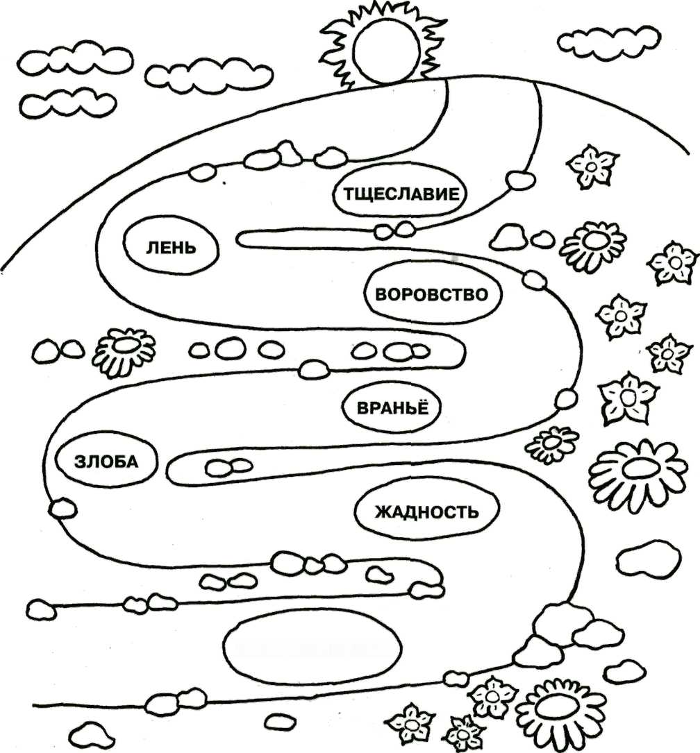

Slide 78
Прочитай отрывок из поэмы. В ней он рассказывает о том, как христиане сражаются с недобрыми качествами (страстями) своей души. И о том, какие добрые качества души человека (добродетели) помогают ему в этой нелёгкой борьбе. Ответь на вопросы.
СРАЖЕНИЕ СЕМИ ДОБРОДЕТЕЛЕЙ С СЕМЬЮ ГРЕХАМИ
(Отрывок)
Человек — пришелец в мир временный и странный,
Проходил и вдаль и вширь все земные страны.
И на жизненных путях лютых и суровых
Вдруг напал отряд врагов, вмиг убить готовых...
Что ж, — решил спокойно, — добродетели возьму в помощь
И достойно под защитой крепкой их мужественно встану...
Против смертных семь грехов начал он сражаться.
С ними бой тот был суров и пришлось тем сдаться.
Стих сей о борьбе страстей создан не напрасно:
Происходит и в тебе этот бой всечасно.
Добродетелей к себе в помощь призывая,
Бейся в яростной борьбе, стой, не унывая!
Если Гордость нападет, погаси горенье,
Знай, тебя победа ждёт, лишь призвав Смиренье
Если Зависть, вдруг напав, помыслы смущает,
Милостыня — добрый нрав, бурю укрощает.
Лишь в одежде Чистоты будет путь удобным.

Slide 79
С нею — ангелам святым станешь ты подобным.
Если Ненависть разит к ближнему и к Богу
Ей оружьем пригрози, взяв Любовь в подмогу.
Всем сильна, всегда права, тьму преград стирает.
Злость пред нею, как трава, в пламени сгорает.
Коль Обжорство вдруг тебя сильно одолело —
Пост спасительный любя, бейся с плотью смело.
Если Гнев огонь в крови люто разжигает,
Сразу Кротость призови: все превозмогает.
Знай всегда, что мерзкий грех душу загрязняет,
Добродетель моет всех, ярко убеляет.
Поученье завершив, радостью пылаю
И тебе от всей души вечных благ желаю!
1737 год (Святитель Иоасаф Белгородский)
Страсть — стремление к злым делам.
Добродетель - доброе, хорошее качество человека или дело. Грех
может проявляться в плохих мыслях, поступках, словах.
С какими грехами вступил в бой человек? Какие добродетели помогали
ему в этой борьбе? Какая добродетель, какой грех побеждает? Если поле битвы — сердце (душа) человеческое, то почему это сражение следует назвать
главным сражением за человека? Прекращается ли когда-нибудь такое
сражение?

Slide 80
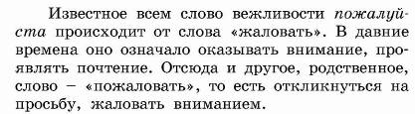
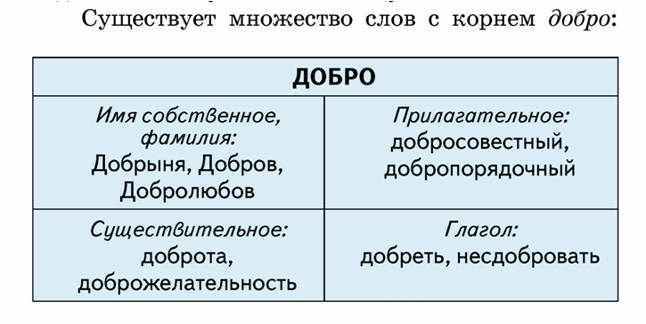
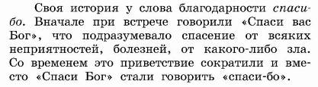
Межпредметные связи: русский язык

Slide 81
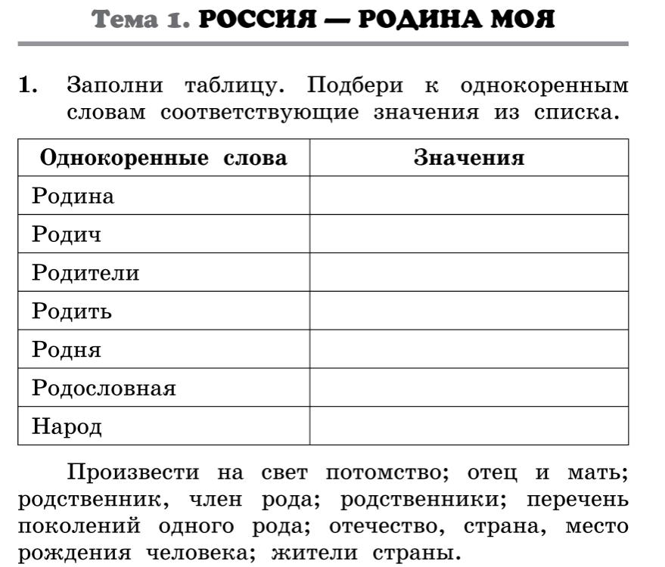
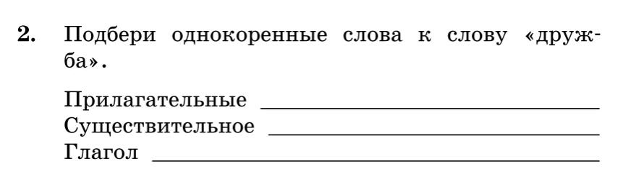
Межпредметные связи:
Русский язык

Slide 82
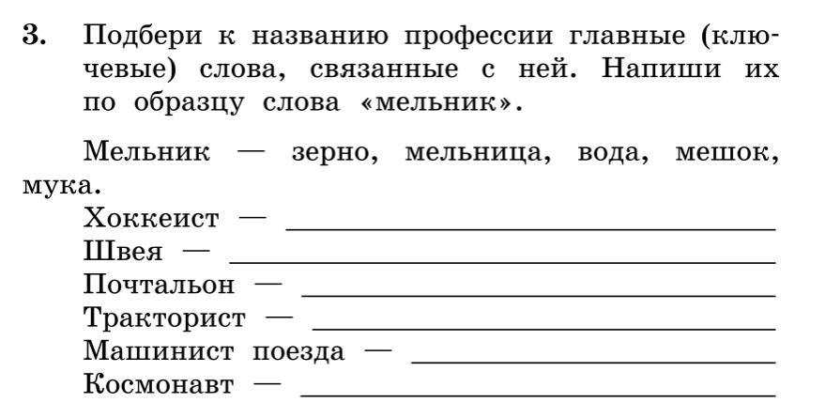
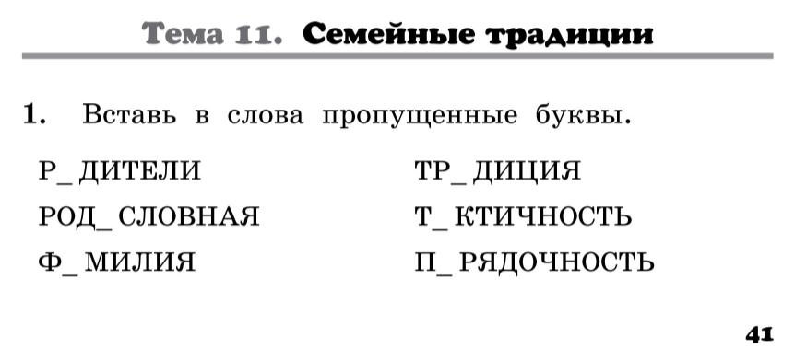
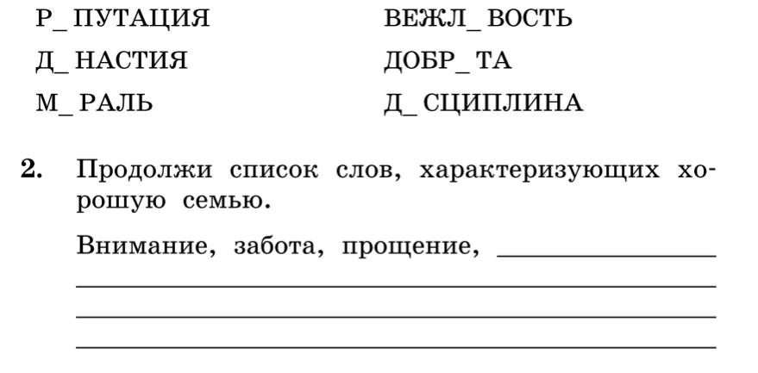
Работа со словом

Slide 83
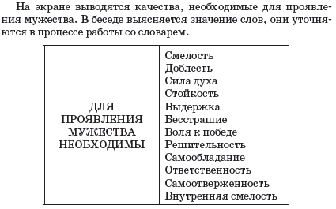

Slide 84
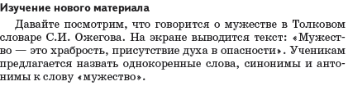
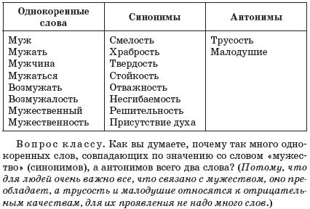

Slide 85
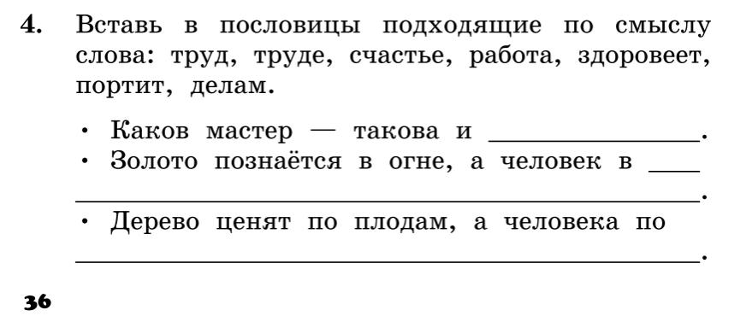
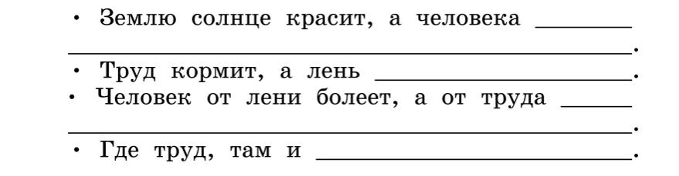

Работа с пословицами и поговорками

Slide 86

Работа с пословицами и поговорками

Slide 87
Группа выбирает одно из приведенных крылатых выражений и сочиняет историю, раскрывающую его.
Не тем богат, что есть, а тем богат, чем поделиться рад.
Не богат, да тороват (щедр), гостям рад.
У скупого обед не сварится, пока гость не уйдет.
Кто господин деньгам, а кто слуга.

Slide 88


Заполнение таблиц и схем

Slide 89





Работа в группах

Slide 90





Работа в парах

Slide 91

Работа в парах

Slide 92



Проектная
деятельность

Slide 93



III. Метапредметные результаты
1) общечеловеческие
ценности 3) рефлексивные
умения
2) интеллектуальные
операции
4) коммуникативные умения
5) Нравственно-ценное поведение

Slide 94
Метапредметные результаты:
Общечеловеческие ценности как сплав религиозных идей и традиций общества и народа.
Интеллектуальные операции как способы освоения информации (анализа, сравнения, обобщения).
Рефлексивные умения как способы оценки: а) информации нравственно-этического содержания; б) поступков и поведения (героев, реальных ситуаций и своего).

Slide 95
4) Коммуникативные умения как условие успешного учебного диалога, владения разными видами речи – рассуждением, описанием, повествованием.
Например, дети работают в группах. Группа выбирает репродукцию картины и выделяет главную мысль живописного полотна, готовят суждение – «почему картина так называется».
5) Нравственно-ценное поведение как применение полученных знаний в деятельности.

Slide 96


Метапредметные достижения
Функциональная
грамотность Термины
и понятия
Универсальные
учебные действия

Slide 97

Функциональную грамотность - способность человека использовать приобретаемые знания, умения и навыки для решения различных задач в трех сферах:
разные виды деятельности;
    общение;
    социальные отношения

Slide 98
Основные термины и понятия
«Духовно-нравственная культура»
– система ценностей человека, позволяющая не только успешно адаптироваться в обществе, но и существовать в нем без вреда для себя и других его членов.
2. Религиозная культура
- система взглядов на мир, ценности, нравственные идеи и правила поведения, особенности обрядов, традиций разных религий.
3. Светская этика – законы и правила поведения в обществе, взаимоотношений между людьми, не- зависимые от принадлежности к религиозной вере.

Slide 99
Для понимания сущности термина и понятия необходимо отвечать на следующие вопросы:
С каким объектом связано это понятие?
Каковы слова-синонимы, которыми можно его заменить?
В каких случаях его можно использовать в устной и письменной речи?

Slide 100


Универсальные учебные действия:
Познавательные смысловое чтение,
анализ, синтез, обобщение, вывод,
классификация
коммуникативные участие в диалоге
описание, рассуждение
регулятивные оценка, контроль, планирование

Slide 101


Оценка достижений планируемых результатов
Преподавание курса ОРКСЭ предполагает безотметочную систему оценки. Безотметочная система обучения, с одной стороны, обеспечивает открытость общения, обмен мнениями, высказывание собственной позиции, что позволяет даже слабым ученикам чувствовать себя успешными. А с другой: некоторые ученики могут перестать считать предмет значимым ввиду отсутствия отметок.
Проблема:
Отсутствие отметочной системы ОРКСЭ поставило многих учителей ОРКСЭ в тупик. Как оценить уровень знаний учащихся? Как оценить полученные навыки коммуникации, критического мышления и т.д.? Как оценить воспитательные результаты курса или измерить уровень гражданской ответственности и самостоятельности?

Slide 102
Оценка достижений планируемых результатов
В результате реализации Программы комплексного учебного курса ОРКСЭ должно обеспечиваться достижение детьми:
воспитательных результатов (духовно-нравственных приобретений - знаний, представлений; опыта эмоциональных отношений, переживаний; опыта действия; опыта ценностного постижения, присвоения ценности и пр.);
воспитательных эффектов (последствий воспитательных результатов - формирование социальной компетентности, гражданской идентичности, личностное развитие, формирование толерантности, развитие трудолюбия, формирование нравственной компетентности, и пр.).
Воспитательные результаты распределяются по трем уровням:
- первый уровень (рациональный): приобретение знаний, представлений, первичного понимания социальной реальности;
- второй уровень (эмоциональный): получение опыта переживания, позитивного отношения к базовым ценностям общества; формирование основ ценностных отношений к жизни;
- третий уровень (действенно-поведенческий): приобретение опыта самостоятельного (общественного) действия.
Достижение трёх уровней воспитательных результатов обеспечивает появление значимых эффектов духовно-нравственного развития и воспитания обучающихся.

Slide 103
Оценка достижений планируемых результатов
Воспитательные результаты духовно-нравственного развития и воспитания обучающихся могут уточняться образовательной организацией. Изучение результатов воспитания должно содержать комплексную оценку на основе определяемых каждой ОО критериальной базы и диагностического инструментария.
Объективная оценка воспитательной работы возможна при использовании социологических и психолого-педагогических исследований (наблюдение, анкетирование, тестирование обучающихся, родителей и педагогов).
Формальные критерии:
- проектирование образовательной, внеурочной и внешкольной среды ОО;
- создание условий для самореализации личности в урочное и во внеурочное время.
Неформальные критерии:
- ориентация учащихся на конкретные нравственные и социальные нормы поведения, овладение навыками социально-нормативного поведения;
- оценка учащимися и родителями возможности ребенка реализовать свои способности в школе;
- уровень психологической защищенности учащихся и в целом нравственно психологический климат школы;
- наличие стабильных доброжелательных отношений между обучающимися и педагогами.

Slide 104
Оценка достижений планируемых результатов
Таким образом, в организации системы оценивания учебных достижений школьников в условиях безотметочного обучения формализованные требования (баллы, отметки) по оценке успеваемости по результатам освоения курса не предусматриваются.
Оцениванию не подлежат: темп работы ученика, личностные качества школьников, своеобразие их психических процессов (особенности памяти, внимания, восприятия, темп деятельности и др.).
Оцениванию подлежат: индивидуальные учебные достижения обучающихся (сравнение сегодняшних достижений ребенка с его собственными вчерашними достижениями). Положительно оценивается каждый удавшийся шаг ребенка, попытка (даже неудачная) самостоятельно найти ответ на вопрос. Необходимо поощрять любое проявление инициативы, желание высказаться, ответить на вопрос, поработать у доски. Поощрять, не боясь перехвалить. Учить детей осуществлять самоконтроль: сравнивать свою работу с образцом, находить ошибки, устанавливать их причины, самому вносить исправления.
По ОРКСЭ контрольные работы не проводятся.
По ОРКСЭ домашние задания задаются только в виде творческих (нарисовать рисунок, написать сочинение, подготовить доклад и т.д.).
Безотметочная система оценивания устанавливается в течение всего учебного года на основании локального акта ОО.

Slide 105


портфолио
В безотметочном курсе ОРКСЭ
составление портфолио обучающегося
может стать основой оценки
его образовательных достижений.
Основные цели и задачи ведения портфолио в начальных классах:
- создание ситуации успеха для каждого ученика, повышение самооценки и уверенности в собственных возможностях;
- максимальное раскрытие индивидуальных способностей каждого ребенка;
- развитие познавательных интересов учащихся и формирование готовности к самостоятельному познанию;
- формирование установки на творческую деятельность и умений творческой деятельности, развитие мотивации дальнейшего творческого роста;
- формирование положительных моральных и нравственных качеств личности;
- приобретение навыков рефлексии, формирование умения анализировать собственные интересы, склонности, потребности и соотносить их с имеющимися возможностями;
- формирование жизненных идеалов, стимулирование стремления к самосовершенствованию. Для решения этих целей и задач в курсе ОРКСЭ желательно создавать портфолио творческих работ ученика, а не портфолио документов.

Slide 106
Общие требования к мотивации в курсе ОРКСЭ
направленность на социальный опыт учащихся или их интересы;
возможность высказывать разные точки зрения;
связь с культурными традициями, моральными нормами и нравственным воспитанием гражданина России;
оригинальность формы или манеры подачи материала;
доступность для понимания (простота языка и способа изложения);
связь с повседневной жизнью школьника, общением в семье и с окружающими людьми.

Slide 107

Результатом обучения является осознание общечеловеческих ценностей и путей их становления и развития

Slide 108

Основная идея ОРКСЭ
Ядром содержания является понятие «общечеловеческие ценности». Их освоение помогает школьникам усвоить идеи, которые объединяют, а не разъединяют людей независимо от их вероисповедания.
Главная цель: формирование ценностного отношения к общечеловеческим ценностям.

Slide 109
С кем мы работаем?
По последним опросам общественного мнения (2012-16 гг.):
- доля тех, кто считает себя православным, составляет 78% (в 1989 г. – 17%, с 2009 г. рост остановился);
- из них верит в Бога 75%;
- 61% опрошенных Библию не читали вообще;
- состоят в венчанном браке 9% россиян;
- астрологическим прогнозам верят 36% россиян;
- в вечную жизнь верят 26% россиян;
- в инопланетян верит 32% россиян;
- в сглаз и порчу верят 59% россиян;
- 67% женщин (и 4% мужчин) обращались за помощью к гадалкам, колдунам и экстрасенсам;
- в колдовство верит 47% россиян;
- в честность выборов Президента и в Госдуму верит 47% россиян;
- в регулярной церковной жизни (воцерковленность) участвует 4-7% опрошенных.
Наше общество в массе своей НЕРЕЛИГИОЗНО
Notes:
По мнению экспертов, для большинства респондентов «признание себя православным – это обозначение не конфессиональной принадлежности, а скорее этнической: если русский, значит, православный», т.е. форма национальной идентичности. Практически уравнивается с долей с долей русских в населении РФ (78%, по данным переписи 2010 г., по данным микропереписи 2015 г. – 82%).

Slide 110
Общие положения преподавания курса ОРКСЭ
1. Нет неверующих людей, но есть нерелигиозные.
2. Религия – одна из форм духовности, но не единственная.
3. Нет плохих религий, есть негативные интерпретации.
4. Религиозные взгляды – свободный внутренний выбор человека.
5. Религию следует максимально отделить от политики и государства.
6. Религиозное просвещение должно иметь культурологический, а не пропагандистский характер.
7. Религия – неотъемлемая часть культуры, имеющая исторический характер и реагирующая на сложившиеся общественные условия.

Slide 111
Требования ФГОС ООО к ОБЯЗАТЕЛЬНОЙ предметной области основной школы ОДНКНР и возможности их реализации

Slide 112
Федеральные государственные образовательные стандарты
(в части требований к «Организационному разделу основной образовательной программы»)
НЕ ОПРЕДЕЛЯЮТ:
сроки и объем часов на освоение рабочей программы по отдельному предмету.
ОПРЕДЕЛЯЮТ:
минимальное и максимальное количество часов учебных занятий (Количество учебных занятий за 5 лет не может составлять менее 5267 часов и более 6020 часов);
перечень обязательных предметных областей и предметов
В соответствии со Стандартом обязательными являются следующие предметные области:
"Филология" (учебные предметы "Русский язык. Родной язык", "Литература. Родная литература", "Иностранный язык. Второй иностранный язык");
"Общественнонаучные предметы" (учебные предметы "История России", "Всеобщая история", "Обществознание", "География");
"Математика и информатика" (учебные предметы "Математика", "Алгебра", "Геометрия", "Информатика");
"Основы духовно-нравственной культуры народов России";
"Естественнонаучные предметы" (учебные предметы "Физика", "Биология", "Химия");
"Искусство" (учебные предметы "Изобразительное искусство", "Музыка");
"Технология" (учебный предмет "Технология");
"Физическая культура и основы безопасности жизнедеятельности" (учебные предметы "Физическая культура", "Основы безопасности жизнедеятельности").
Закон предоставляет учителю свободу в выборе путей, средств, способов достижения результатов, использовании и разработке технологий реализации основных образовательных программ, обеспечивающих выполнение требований ФГОС.

Slide 113
Нормативная база по ОДНКНР
В Федеральном государственном образовательном стандарте основного общего образования, утвержденном приказом Министерства образования и науки РФ от 17 декабря 2010 г. № 1897, в разделе II, п. 11.4. данная предметная область называется "Основы духовно-нравственной культуры народов России".
Письмо Минобрнауки России от 25 мая 2015 года №08-761 «Об изучении предметных областей: «Основы религиозных культур и светской этики» (ОРКСЭ) и «Основы духовно-нравственной культуры народов России» (ОДНКНР) является методическими рекомендациями преподавания данных предметных областей в Российской Федерации.
Из них следует (по преподаванию ОДНКНР в соответствии с вводимым ФГОС ООО с 1 сентября 2015 года):
1. Преподавание предметной области ОДНКНР должно быть отражено в образовательной программе конкретной образовательной организации и включено в учебный план.
2. Форма реализации предметной области, количество часов, содержание, учебно-методическое обеспечение определяет конкретная образовательная организация, если в данном субъекте Российской Федерации не разработаны дополнительно методические рекомендации местных органов управления в сфере образования.
3. Предметная область ОДНКНР может быть реализована через:
1) Занятия по предметной области ОДНКНР, учитывающие региональные, национальные и этнокультурные особенности региона России, включенные в часть учебного плана, формируемую участниками образовательных отношений;
2) Включение в рабочие программы учебных предметов, курсов, дисциплин (модулей) других предметных областей, тем, содержащих вопросы духовно-нравственного воспитания;
3) Включение занятий по предметной области ОДНКНР во внеурочную деятельность в рамках реализации Программы воспитания и социализации обучающихся.
4. Реализация предметной области ОДНКНР должна обеспечивать достижение следующих результатов:
- воспитание способности к духовному развитию, нравственному самосовершенствованию; воспитанию веротерпимости, уважительного отношения к религиозным чувствам, взглядам людей или их отсутствию;
- знание основных норм морали, нравственных, духовных идеалов, хранимых в культурных традициях народов России, готовность на их основе к сознательному самоограничению в поступках, поведении, расточительном потребительстве;
- формирование представлений об основах светской этики, культуры традиционных религий, их роли в развитии культуры и истории России и человечества, в становлении гражданского общества и российской государственности;
- понимание значения нравственности, веры и религии в жизни человека, семьи и общества;
- формирование представлений об исторической роли традиционных религий и гражданского общества в становлении российской государственности.

Slide 114

0,5-1 ч. в неделю (на усмотрение ОО)

Slide 115
Что объединяет разные народы?
Что
объединяет
разные
народы
Милосердие
и доброта
Уважение
к родителям
Щедрость
Любовь
и верность
Терпение и
умение
прощать
Честность
Нормы и ценности

Slide 116
Базовые национальные ценности
Патриотизм
Социальная солидарность
Гражданственность
Семья
Труд и творчество
Наука
Традиционные российские религии
Искусство и литература
Природа
Человечество

Slide 117
5 класс
4 класс
Природа
Милосердие
Величие
российской
культуры
Преданность
Родина
Традиции
Фольклор
Религия
История
Щедрость
Любовь
Труд
Честность
Терпимость
Семья
Доброта

Slide 118
1) Мотивированное чтение (читая текст, обрати внимание…, Постарайся найти ответ на вопрос…, Подумай над…).
Читая текст притчи, постарайся сформулировать ее главную мысль.
Проанализируй ситуации: как бы каждый из нас поступил на месте героев.
Читая текст, отмечай слова, значение которых тебе не понятно.
2) «Удержание» цели учебной задачи до получения результата. Сопровождение всех действий самоконтролем и самооценкой (сверь свой ответ, приведи доказательства, дополни свое решение…)

Slide 119


Интернет-ресурсы для ОПК
Спецвыпуск православного журнала «Фома»
http://foma.ru/spetsvyipusk-pravoslavnoe-podmoskove-2013.html

